Slide 1
UNIDAD EDUCATIVA “INTILLACTA” PAUSHIYAKU – TENA – NAPO - ECUADOR
MICRO EMPRESA “FRUITS ZONE”
2013-2014

Slide 2
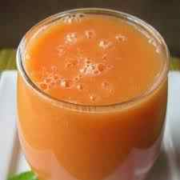
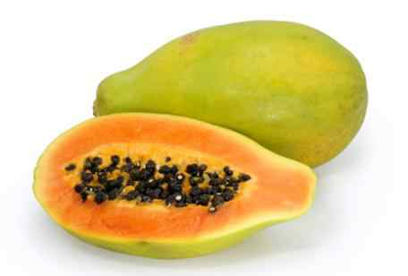
CATALOGO
CATALOGO
LAS DELICIOSAS MERMELADAS DE LA AMAZONIA
Institución Auspiciante: “U.E.I.P”
Calle : Carlos Shiguango –inchi kiru
Telf.: 0984423831-0983862388
MORA
FRESA
NARANJILLA
PIÑA
Mermelada de papaya

